Slide 1

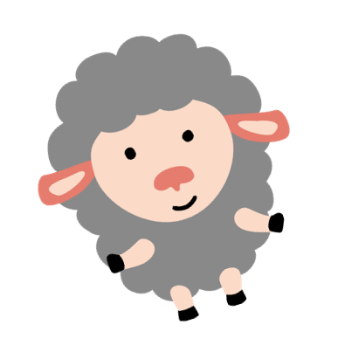

  TỔNG KẾT VỐN TỪ

Slide 2



Mục tiêu
1
Tìm được một số từ đồng nghĩa và từ trái nghĩa với các từ: nhân hậu, trung thực, dũng cảm, cần cù.
2
Tìm được những từ ngữ miêu tả tính cách con người trong bài văn Cô Chấm.
3
Giáo dục học sinh yêu quý Tiếng Việt, mở rộng được vốn từ của mình.

Slide 3


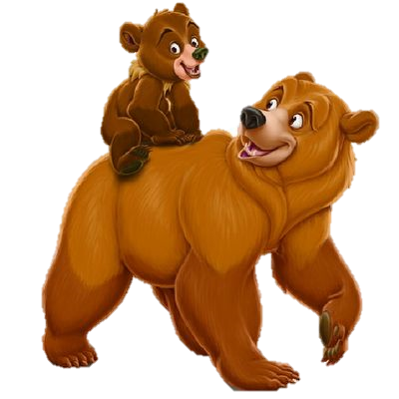



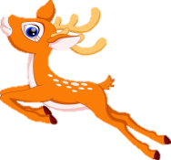

GIẢI CỨU
RỪNG XANH

Slide 4
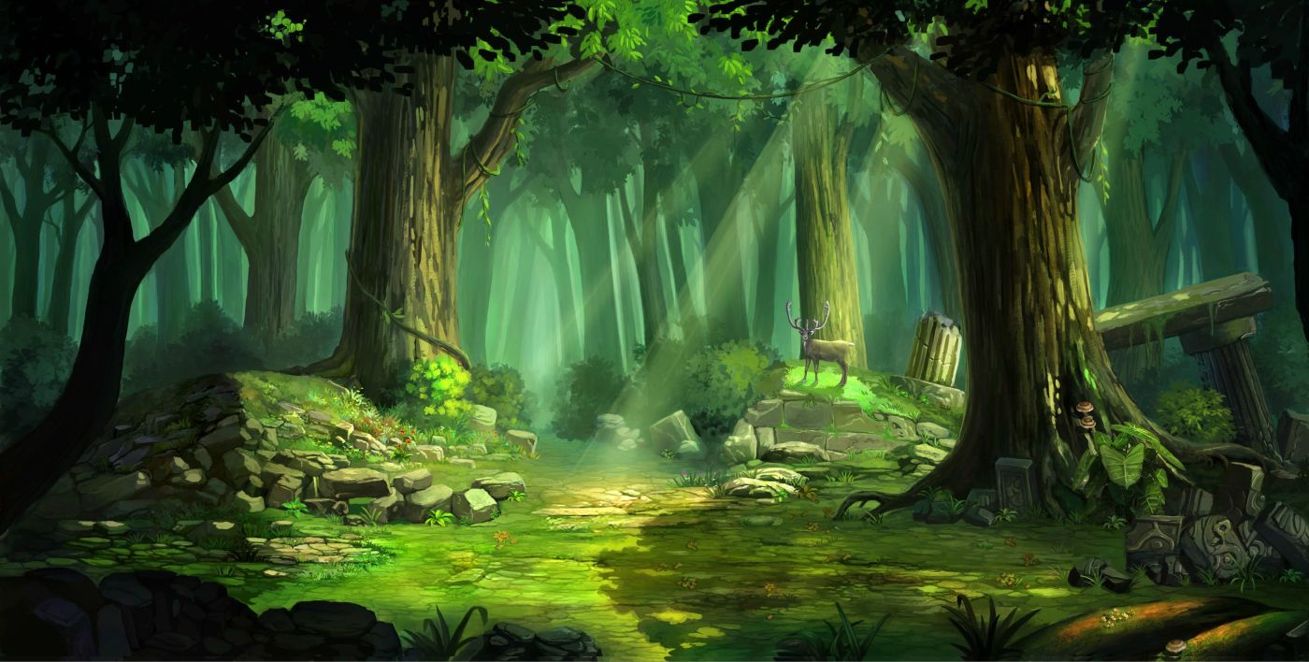

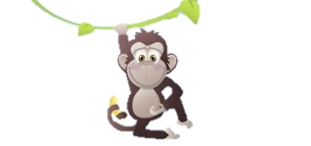

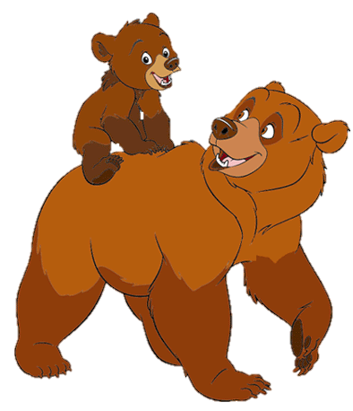
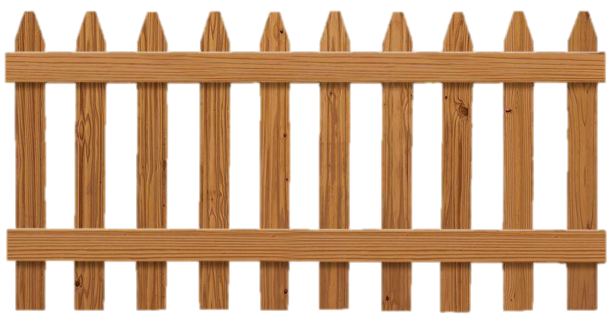
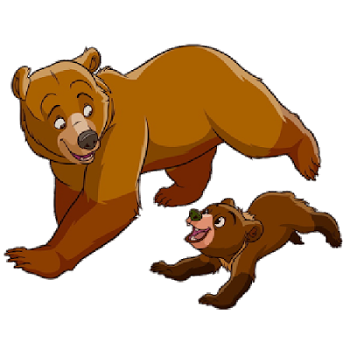

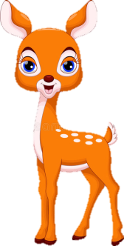

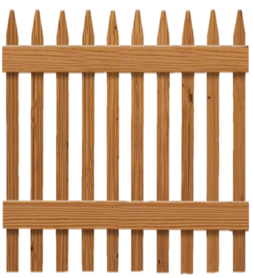
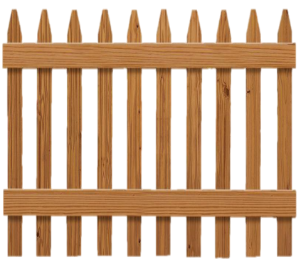



POW!

Slide 5


Bài 1: Tìm những từ đồng nghĩa và trái nghĩa với mỗi từ sau:
a) nhân hậu
Đồng nghĩa
Trái nghĩa
nhân ái, nhân từ, nhân đức, phúc hậu, đôn hậu,...
bất nhân, độc ác, bạc ác, tàn nhẫn, tàn bạo, hung bạo,....

Slide 6
Bài 1: Tìm những từ đồng nghĩa và trái nghĩa với mỗi từ sau:
b) trung thực
Đồng nghĩa
Trái nghĩa
dối trá, gian dối, gian manh, gian xảo, giả dối, lừa dối, lừa đảo, lừa lọc,...
thành thực, thành thật, thẳng thắn, thật thà, chân thật, thật lòng,...

Slide 7
Bài 1: Tìm những từ đồng nghĩa và trái nghĩa với mỗi từ sau:
c) dũng cảm
Đồng nghĩa
Trái nghĩa
anh dũng, mạnh bạo, bạo dạn, gan dạ, dám nghĩ dám làm,.....
hèn nhát, nhút nhát, hèn yếu, bạc nhược, nhu nhược, .....

Slide 8
Bài 1: Tìm những từ đồng nghĩa và trái nghĩa với mỗi từ sau:
d) cần cù
Đồng nghĩa
Trái nghĩa
chăm chỉ, chuyên cần, chịu khó, siêng năng, tần tảo, chịu thương,...
lười biếng, lười nhác, biếng nhác,…

Slide 9

Bài 2. Cô Chấm trong bài văn sau là người có tính cách như thế nào?
Nêu những chi tiết và hình ảnh minh họa cho nhận xét của em.
Cô Chấm
Chấm không phải là cô con gái đẹp, nhưng là người mà ai đã gặp thì không thể lẫn lộn với bất cứ một người nào khác.
Đôi mắt Chấm đã định nhìn ai thì dám nhìn thẳng, dù người ấy nhìn lại mình, dù người ấy là con trai. Nghĩ thế nào, Chấm dám nói thế. Bình điểm ở tổ, ai làm hơn, làm kém, người khác đắn đo, quanh quanh mãi chưa dám nói ra, Chấm nói ngay cho mà xem, nói thẳng băng và còn nói đáng mấy điểm nữa. Đối với mình cũng vậy, Chấm có hôm dám nhận hơn người khác bốn năm điểm. Được cái thẳng như thế nhưng không ai giận, vì người ta biết trong bụng Chấm không có gì độc địa bao giờ.
Chấm cứ như một cây xương rồng. Cây xương rồng chặt ngang chặt dọc, chỉ cần cắm nó xuống đất, đất cằn cũng được, nó sẽ sống và sẽ lớn lên. Chấm thì cần cơm và lao động để sống. Chấm ăn rất khỏe, không có thức ăn cũng được. Những bữa Chấm về muộn, bà Am thương con làm nhiều, để phần dư thức ăn, Chấm cũng chỉ ăn như thường, còn bao nhiêu để cuối bữa ăn vã. Chấm hay làm thực sự, đó là một nhu cầu của sự sống, không làm chân tay nó bứt rứt làm sao ấy. Tết Nguyên đán, Chấm ra đồng từ sớm mồng hai, dẫu có bắt ở nhà cũng không được.
Chấm không đua đòi may mặc. Mùa hè một áo cánh nâu. Mùa đông rét mấy cũng chỉ hai áo cánh nâu. Chấm mộc mạc như hòn đất. Hòn đất ấy bầu bạn với nắng với mưa để cho cây lúa mọc lên hết vụ này qua vụ khác, hết năm này qua năm khác.
Nhưng cô con gái có bề ngoài rắn rỏi là thế lại là người hay nghĩ ngợi, dễ cảm thương. Có bữa đi xem phim, những cảnh ngộ trong phim làm Chấm khóc gần suốt buổi. Đêm ấy ngủ, trong giấc mơ, Chấm lại khóc mất bao nhiêu nước mắt.

Slide 10


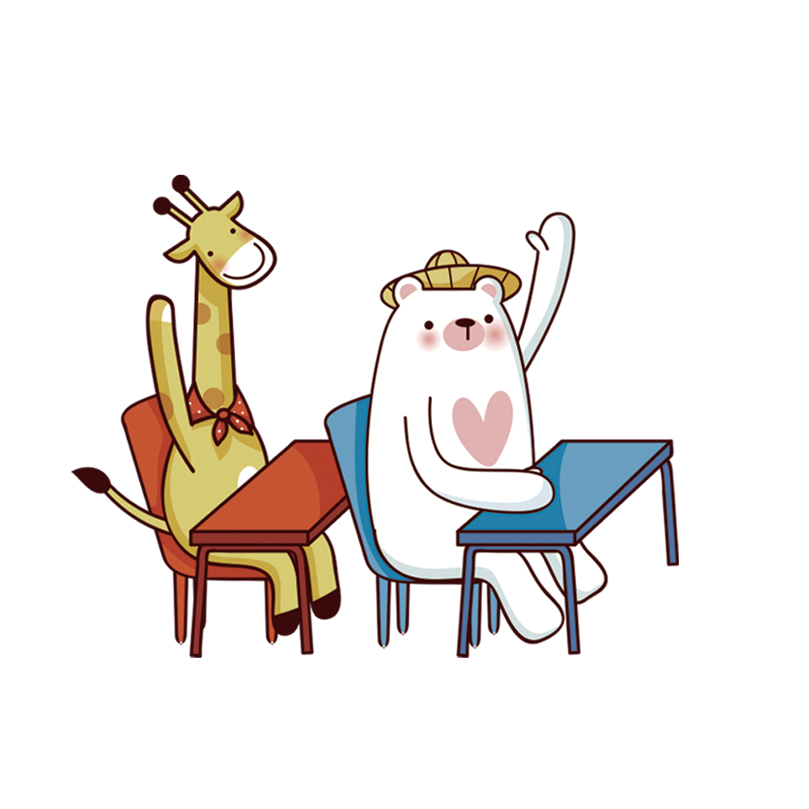
Bài 2: Cô Chấm trong bài văn sau là người có tính cách như thế nào?
Cô Chấm có tính cách:
Trung thực, thẳng thắn
Chăm chỉ
Giản dị
Giàu tình cảm, dễ xúc động

Slide 11
Nêu những chi tiết và hình ảnh minh họa cho nhận xét của em.
Tính cách | Chi tiết và hình ảnh minh họa
Trung thực, thẳng thắn
- Đôi mắt Chấm đã định nhìn ai thì dám nhìn thẳng.
Nghĩ thế nào, Chấm dám nói thế.
Bình điểm ở tổ, ai làm hơn, làm kém, Chấm nói ngay, nói thẳng băng. Chấm có hôm dám nhận hơn người khác bốn năm điểm. Được cái thẳng như thế nhưng không ai giận, vì người ta biết trong bụng Chấm không có gì độc địa bao giờ.

Slide 12
Nêu những chi tiết và hình ảnh minh họa cho nhận xét của em.
Tính cách | Chi tiết và hình ảnh minh họa
Chăm chỉ
- Chấm thì cần cơm và lao động để sống.
Chấm hay làm, …. không làm chân tay nó bứt rứt.
Tết Nguyên đán, Chấm ra đồng từ sớm mồng hai, dẫu có bắt ở nhà cũng không được.

Slide 13
Nêu những chi tiết và hình ảnh minh họa cho nhận xét của em.
Tính cách | Chi tiết và hình ảnh minh họa
Giàu tình cảm, dễ xúc động
Chấm hay nghĩ ngợi, dễ cảm thương. Cảnh ngộ trong phim làm Chấm khóc gần suốt buổi. Đêm ấy ngủ, trong giấc mơ, Chấm lại khóc mất bao nhiêu nước mắt.

Slide 14



May mắn
Bạn đã giải cứu được các con vật trong rừng.

Slide 15
Các em tập đặt câu với các từ tìm được trong bài tập 1.

Slide 16
Mục tiêu
1
Tìm được một số từ đồng nghĩa và từ trái nghĩa với các từ: nhân hậu, trung thực, dũng cảm, cần cù.
2
Tìm được những từ ngữ miêu tả tính cách con người trong bài văn Cô Chấm.
3
Giáo dục học sinh yêu quý Tiếng Việt, mở rộng được vốn từ của mình.

Slide 17
THANKS
TẠM BIỆT CÁC EM

